Slide 1
高 分 子 科 学 教 程

Slide 2
第一章 绪 论
1. 1 引言
1. 2 高分子的基本概念
（1） 单体：
（2） 二聚体，三聚体……和齐聚物：
（3） 聚合物：
（4） 线型高分子：
（5） 支化高分子：
（6） 交联高分子：
（7） 共聚物：
（8） 高分子共混物：

Slide 3
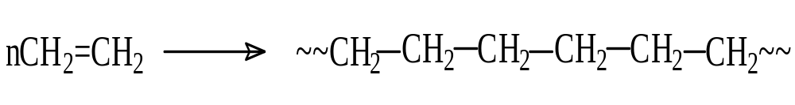

1．2 高分子的基本概念
（1）单体：
通过反应能制备高分子化合物的物质称做单体。
例如乙烯是单体，能聚合生成聚乙烯：

Slide 4
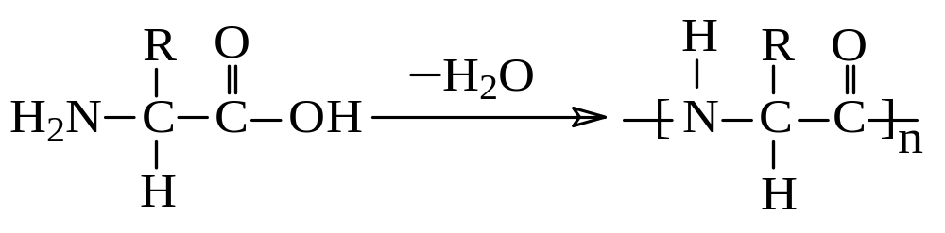


某种氨基酸，相互反应，失去小分子（水），聚合生成聚氨基酸，这个氨基酸也称做 单体：
1．2 高分子的基本概念 （1）单体：
（2）二聚体，三聚体……和齐聚物：
聚合是逐步进行的，两个单体结合生成二聚体，二聚体也能和单体结合生成三聚体，两个二聚体结合能生成四聚体，以此类推逐渐生成更多聚体。

Slide 5
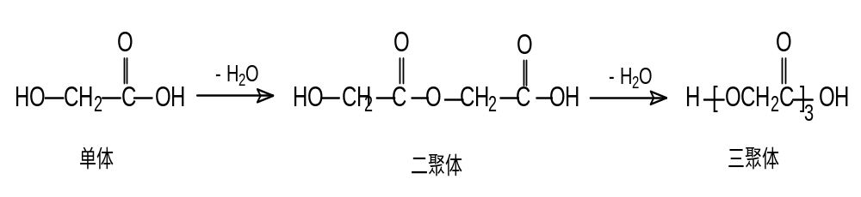
（2）二聚体，三聚体……和齐聚物：
低分子量的聚合产物，例如二聚体、三聚体、四聚体、五聚体……无论是环状的，还是线形的统称齐聚物。
齐聚物与通常所说的聚合物是很不同的，增减几个结构单元能使其物理性质有很大的变化。

Slide 6
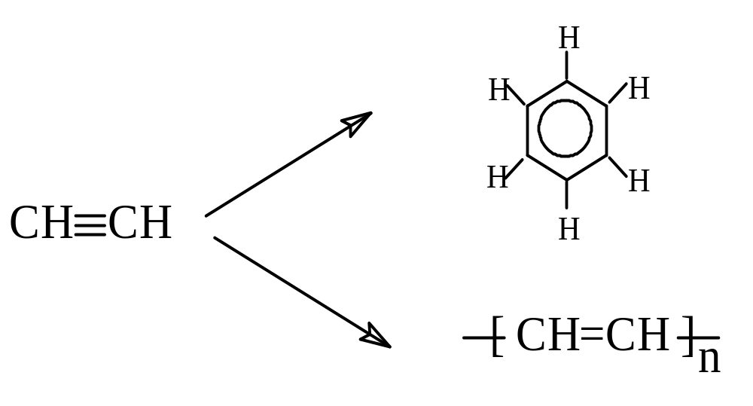
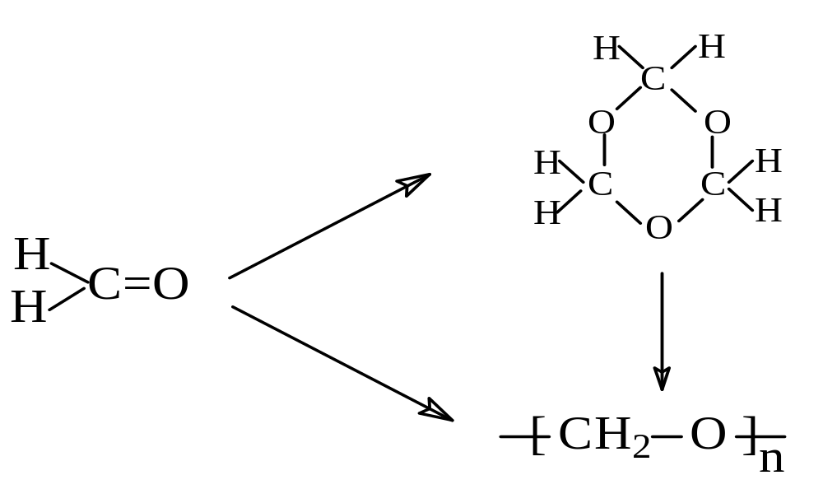
乙炔三聚体（苯）
聚乙炔 ( n聚体 )
三聚甲醛
（三氧六环）
聚甲醛

Slide 7
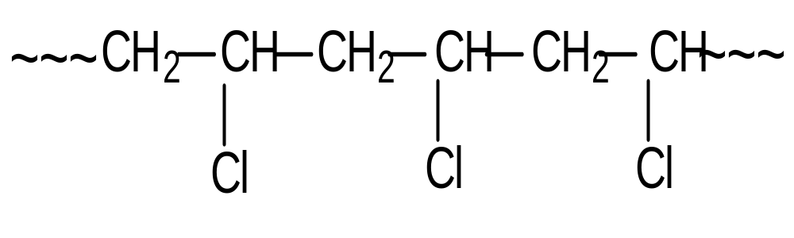
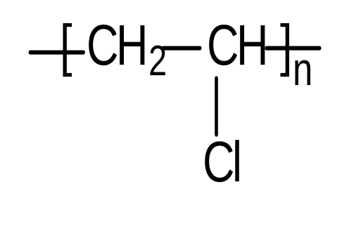
（3）聚合物：
高分子量的聚合产物，又称做高聚物、高分子、大分子。常用聚合物的分子量高达10⁴～10⁶，甚至更高。
一个大分子往往由许多相同的、简单的结构单元通过共价键重复连接而成。
例如聚氯乙烯分子由许多氯乙烯结构单元重复连接而成，可表示为：
or

Slide 8
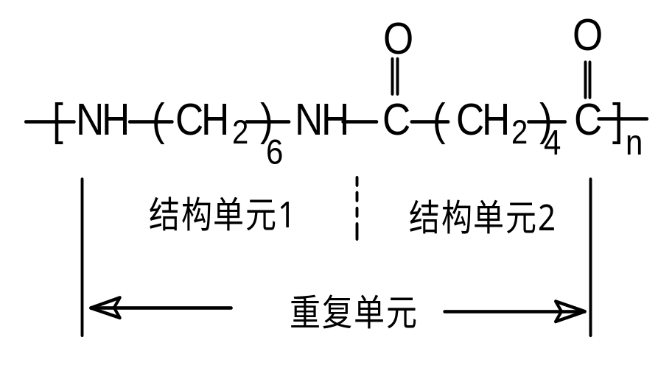
高分子化合物的分子量
就是结构单元的分子量（M₀）与聚合度（DP）或重复单元数 n 的乘积，可表示为：
M＝DP·M₀＝n·M₀
还有一类聚合物与聚氯乙烯不同，是由两种单体聚合生成高分子，例如由己二胺和己二酸缩合聚合生成商品名称为
尼龙-66的高分子。其
中重复单元是由两种
结构单元-NH-(CH₂)-₆NH-
和-OC-(CH₂)₄-CO-组成：

Slide 9
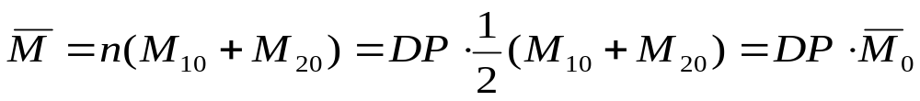
缩合聚合物的分子量
两种结构单元分别来源于己二胺和己二酸，
但聚合过程中消除小分子水而失去了一些原子，
这些结构单元不宜再称单体单元。
在这种情况，结构单元数 DP 将是重
复单元数 (n) 的两倍：
聚合物的分子量应表示为：
其中M₁₀和M₂₀分别是结构单元 1 和结构单元 2 的分子量。 M₀为结构单元平均分子量
DP = 2n

Slide 10
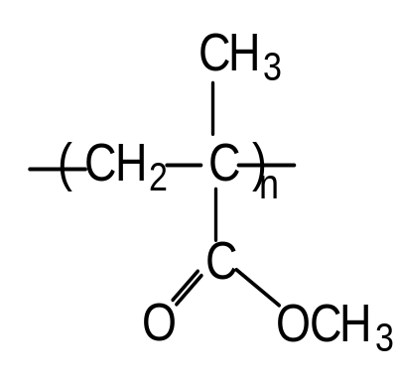
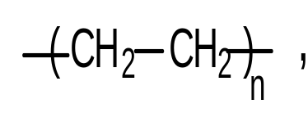
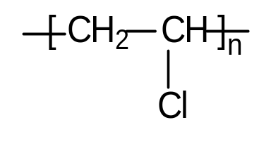
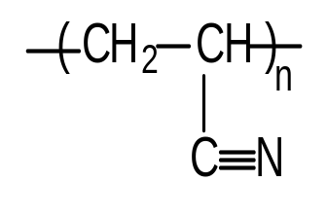

（4）线型高分子：
线型高分子是由长的骨架原子组成，例如聚乙烯，
也可以有取代侧基，例如聚氯乙烯，聚甲基丙烯酸甲酯，聚丙烯腈等，
骨架原子都是碳原子的又称碳链高分子：
聚乙烯 聚氯乙烯 聚甲基丙烯酸甲酯 聚丙烯晴

Slide 11
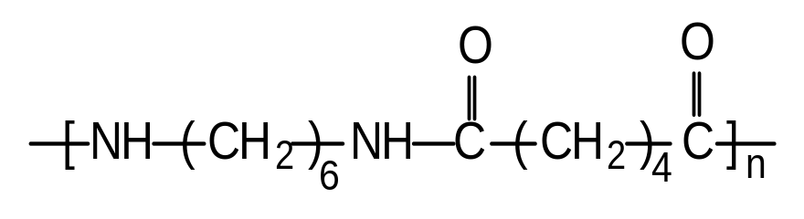
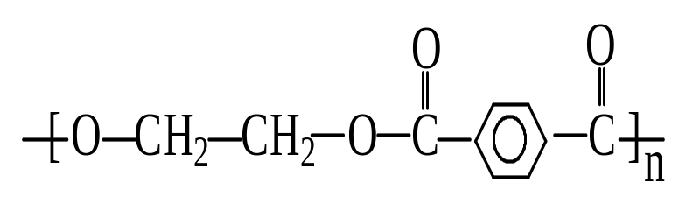
而像尼龙一66，聚对苯二甲酸乙二醇酯等的线型高分子，其主链骨架原子还含有非碳原子又称杂链高分子：
尼龙－66 聚对苯二甲酸乙二醇酯
线型高分子通常是指可溶解在溶剂中的，固态时可以是玻璃态的热塑性塑料，有的聚合物在常温下呈柔顺性材料，也有的是弹性体。

Slide 12
（5）支化高分子：
支化高分子是由线型高分子链中派生出一些支链，其组成的结构单元和主链是相同的（如图1－1所示）。支化高分子也是可溶的，很多性质和线型高分子类似。但与线性高分子不同的是结晶倾向要降低，溶液的粘度不同。
图1－1 支化高分子 图1－2 交联高分子

Slide 13
（6）交联高分子：
高分子链间产生化学结合，可生成交联或网状高分子（如图1－2所示）。这样的高分子通常只能被溶剂溶胀，而不能溶解，也不能熔融。随着交联程度的增加，其能溶胀程度减少，当高度交联时溶胀也不能产生了。一些热固性树脂就是高度交联的。而作为橡胶弹性材料则具有轻度的交联结构。

Slide 14
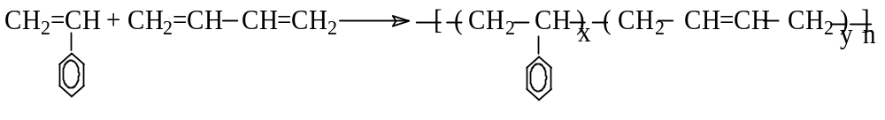
（7）共聚物：
由两种或两种以上单体聚合而成的聚合物叫共聚物。如在同一个聚合釜中，将丁二烯与苯乙烯两种单体混合聚合，得到的是丁苯共聚物：
很多高分子材料都是共聚物。按单体单元在高分子链中的不同序列分布分类的话，共聚物有四种类型：

Slide 15


①无规共聚物：
在高分子链中不同单体单元的序列分布无规则。
两种单元在链中的排列顺序是不能预测的。
在烯类单体自由基共聚合时,通常得到的是无规共聚物，其性质与相应的均聚物是大不相同的。
-A-B-A-A-B-A-B-B-A-A-B-A-B-B-A-B-

Slide 16
②交替共聚物：
顾名思义，交替共聚物就是A和B两种结构单元
在高分子链中交替排列。
通过特定的烯类聚合能得到交替共聚物，其性
能与两类均聚物的性质也大不相同。
-A-B-A-B-A-B-A-B-A-B-A-B-A-B-A-B-

Slide 17
③嵌段共聚物：
高分子链中由一种结构单元链段和另一种结构
单元链段相接组成。兼具有两种均聚物
的性质。
-A-A-A-A-A-A-A-A-B-B-B-B-B-B-B-B-

Slide 18
④接技共聚物：
共聚物的主链是一种均聚物，支链是另一种均聚物称接枝共聚物。可用两类均聚物相互反应生成，也可由A种均聚物的主链上引人一些可反应的基团，再接上由B形成的支链构成接枝共聚物。接枝共聚物的性质是两类均聚物的加合。

Slide 19
（8）高分子共混物：
两种或更多种聚合物机械混合在一起叫做高分子共混物，能将两种或多种聚合物性质综合在一起。根据组成、共混结构的不同可以得到各种改性的高分子材料以满足技术上的需要。

Slide 20
1.3 聚合物的命名
长期以来，聚合物没有统一的命名法，往往根据单体或聚合物结构来命名，有时也常用商品名或俗名。1972年国际纯化学和应用化学联合会（IUPAC）提出了线型有机聚合物的系统命名法。
我国化学名词审定委员会高分子化学专业组，根据国内高分子界专家的广泛讨论和审定，提出一个“高分于化学命名原则”。宗旨是支持IUPAC提倡的科学性很强的以结构为基础的命名法，同时也承认以单体来源为基础的命名法等。

Slide 21
第一章 绪 论
1. 1 引言
1. 2 高分子的基本概念
1.3 聚合物的命名
1.3.1 根据单体来源或制法命名
1.3.2 根据聚合物的结构特征命名
1.3.3 根据商品命名
1.3.4 IUPAC的系统命名法

Slide 22
1.3.1 根据单体来源或制法命名
很多聚合物的名称是由单体或假想单体名称前加一个“聚”字而来，例如
聚乙烯、 CH₂=CH₂ (CH₂-CH₂)_{n}
聚丙烯、 CH₂=CH (CH₂-CH)_{n}
CH₃ CH₃
聚氯乙烯、 CH₂=CH (CH₂-CH)_{n}
Cl Cl
CH₃
聚甲基丙烯酸甲酯等。 CH₂=C
COOCH₃

Slide 23
1.3.1 根据单体来源或制法命名
聚乙烯醇: CH₂=CH (CH₂-CH)_{n}
OH OH CH₃OH
CH₃-CH=O CH₂=CH (CH₂-CH)_{n}
OCOCH₃ OCOCH₃
假想的乙烯醇单体---它是以乙醛的形式存在。
实际上聚乙烯醇是由聚乙酸乙烯酯经醇解而得到的。
但这命名法方便，又把单体原料来源标明，广泛应用。
然而，有时也会产生混淆和无法命名，如聚ω一己内酰胺和聚6一氨基已酸是同一种聚合物，有两种单体。
HN-(CH₂)₅-CO or H₂N-(CH₂)₅-COOH (HN-(CH₂)₅-CO)_{n}

Slide 24
1.3.2 根据聚合物的结构特征命名
很多缩聚物是两种单体通过官能团间缩合反应制备的。
在结构上与单体有差别。可根据结构单元的结构来命名，前面冠以“聚”字。
例如对苯二甲酸和乙二醇制备的聚合物叫聚（对苯二甲酸乙二酯），由己二胺和己二酸反应制备的叫聚己二酰已二胺等等。
有一些聚合物结构中已看不出单体来源了。更需要由聚合物的结构特征命名，

Slide 25
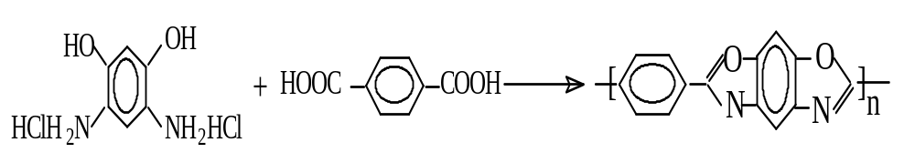
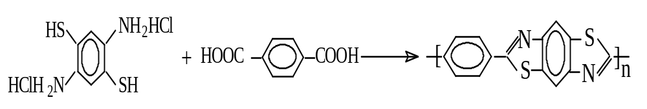
聚亚苯基苯并二恶唑
聚亚苯基苯并二噻唑

Slide 26
1.3.3 根据商品命名
有机化合物的命名很复杂，聚合物就更复杂了。
在商业生产和流通中，人们仍习惯用简单明了的
称呼，并能与应用联系在一起。
例如: 聚甲基丙烯酸甲酯-----有机玻璃，
塑料类聚合物---酚醛树脂，脲醛树脂，醇酸树脂。
有时也将聚氯乙烯-------俗称氯乙烯树脂。
将橡胶类聚合物---------加上后缀“橡胶”，
例如: 丁二烯和苯乙烯共聚物--------丁苯橡胶，
丁二烯和丙烯腈共聚物-------丁腈橡胶，
乙烯和丙烯共聚物-------乙丙橡胶等等。

Slide 27
1.3.3 根据商品命名
将纤维类的，在我国是用“纶”作后缀的
例如: 聚对苯二甲酸乙二酯-----涤纶，
聚ω一已内酰胺----锦纶，
聚乙烯醇缩醛----维尼纶，
聚氯乙烯---氯纶，
聚丙烯腈-----腈纶，
聚丙烯----丙纶。

Slide 28
1.3.3 根据商品命名
还有直接引用的国外商品名称音译，
例如: 聚酰胺又称尼龙 (Nylon)，
聚已二酰己二胺----尼龙一66
(nylon-66)，
聚癸二酰癸二胺----尼龙一1010，
第一个数表示二元胺的碳原子数目，第二个数为二元酸的，因此尼龙一610则是己二胺和癸二酸的缩聚产物。

Slide 29
1.3.4 IUPAC的系统命名法
为避免聚合物命名中的多名或不确切，国际纯化学和应用化学联合会（International Union of Pure and Applied Chemistry）提出了以结构为基础的系统命名法，
（1）确定聚合物的最小重复单元。
（2）排好重复单元中次级单元的次序。
（3）按小分子有机化合物的IUPAC命名法则来命名这个重复单元。
（4）在此重复单元命名前加一个“聚”字。

Slide 30
IUPAC系统命名法的实例 (1)
聚环氧乙烷、 -[CH₂-CH₂-O]_{n}- 。
聚乙二醇、 -[CH₂-O-CH₂]_{n} -。
聚氯乙醇， -[O-CH₂-CH₂]_{n}- 。
按原则 2 所排的次级单元为-[O-CH₂-CH₂]_{n}-，
按原则 3 命名为氧化乙烯，
IUPAC命名，应叫聚氧化乙烯
（Polyoxyethylene）。
聚丁二烯, -[CH=CH-CH₂-CH₂]_{n}-,
聚(1-次丁烯基）。
聚氯乙烯, -[CHCl-CH₂]-, 聚（1－氯代乙烯）。

Slide 31
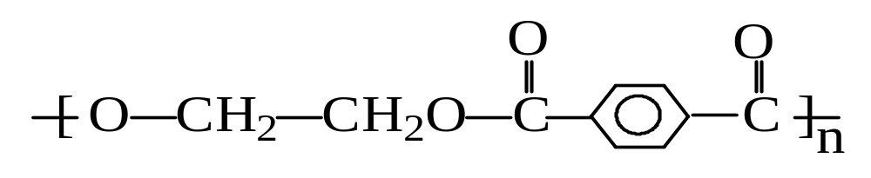
IUPAC系统命名法的实例 (2)
聚对苯二甲酸乙二酯的重复单元应为:
称聚（氧化乙烯氧化对苯二甲酰）。
聚亚苯基苯并二噻唑的IUPAC命名: Poly{(benzo[1,2-d;4,5-d'] bisthiazole-2,6-diyl)-1,4-Phenylene}，聚{(苯并[1,2-并;4,5-并]二噻唑-2,6-二基)-1,4-亚苯基}。
按IUPAC命名比较严谨，但太繁琐。IUPAC不反对继续使用习惯命名。

Slide 32
1.4 合成高分子的制备方法
由小分子化合物单体制备聚合物的反应主要分为三类，它们是缩合反应、加成反应和开环聚合。另一类是由一种聚合物经过适当的高分子反应也可转化为另一种高分子化合物。
1. 4. 1 缩聚反应
1. 4. 2 加聚反应
1. 4. 3 开环聚合反应
1. 4. 4 高分子转化反应

Slide 33
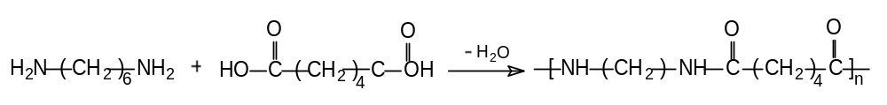
1.4.1 缩聚反应
具有官能团的单体, 通过缩合反应，消除小分子副产物，彼此连接在一起，生成长链高分子的反应称缩聚反应。
用这类反应能制备很多品种的高分子材料例如尼龙，聚酯，酚醛树脂，脉醛树脂等。
尼龙是二元胺和二元酸的缩聚物，其中尼龙一66则是己二胺和己二酸的缩聚产物：

Slide 34
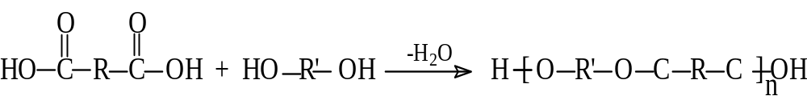
1.4.1 缩聚反应
聚酯是二元酸和二元醇的缩聚物，其中对苯二甲酸与乙二醇缩聚生成的是涤纶：

Slide 35
醇酸树脂
由邻苯二甲酸酐和甘油制备的是醇酸树脂，由于甘油分子具有三个羟基，是多官能团单体，生成的聚合物具有支化和交联结构。
HOOC COOH
+
CH₂CH-CH₂
OH OH OH
+

Slide 36
酚醛树脂
酚醛树脂是由苯酚和甲醛缩聚生成的，为交联体型聚合物，具有僵硬、外形尺寸稳定的性质。
OH
; CH₂O --CH₂--

Slide 37
脲醛树脂
脲醛树脂是由尿素和甲醛缩聚生成的体型聚合物，性质类似于酚醛树脂，但色泽浅可着色。
O O
H₂N-C-NH₂ N-C-N

Slide 38
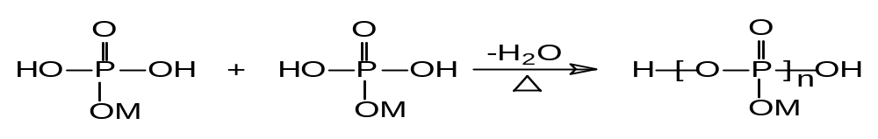
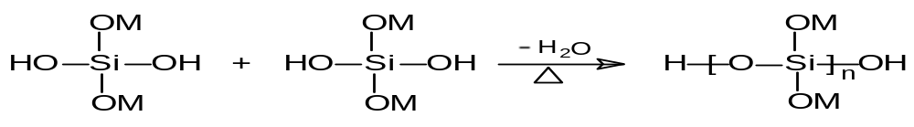
1.4.1 缩聚反应
磷酸盐经脱水缩聚而成，反应方程式如下：

Slide 39
1.4.1 缩聚反应
生物高分子则是在酶催化下经缩聚反应生成。例如蛋白质是在酶催化下在一定的生物化学环境中，按一定顺序把20余种α－氨基酸缩聚生成超高分子量聚合物。
葡萄糖则在特定的生化环境和酶催化下生成淀粉，或纤维素，或糖原。
核酸则缩聚成DNA或RNA。
R=, 有20余种不同结构的取代基

Slide 40
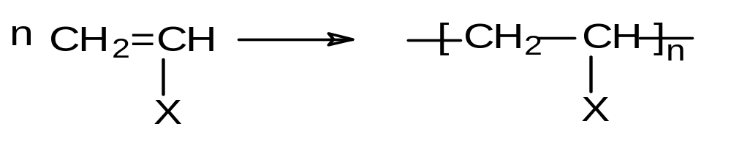
1.4.2 加聚反应
一些烯类，炔类，醛类等化合物具有不饱和键的单体，能进行加成反应生成加聚物。可以用下面的反应通式来说明：
侧基X---不同，聚合物的性质也非常不同，
当 X 为 H、Cl、C₆H₅、CH₃、CH₃OCO－、CN…时，则制得非常有用的大品种聚合物——聚乙烯、聚氯乙烯、聚苯乙烯、聚丙烯、聚丙烯酸甲酯、聚丙烯腈等等。

Slide 41
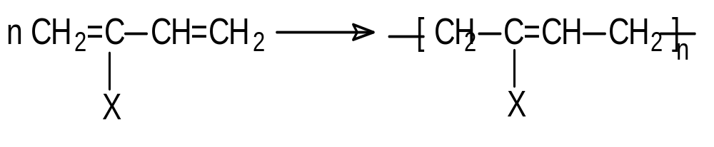
1.4.2 加聚反应
双烯类单体也能经加聚反应生成聚合物，如下式所示：
当取代基分别为H、CH₃、Cl时可得聚丁二烯、聚异戊二烯和聚氯丁二烯。

Slide 42
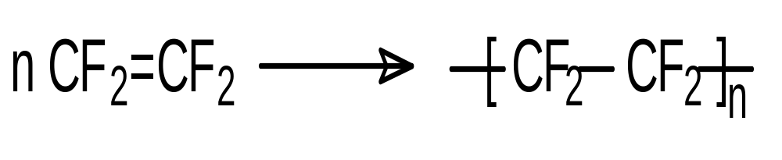
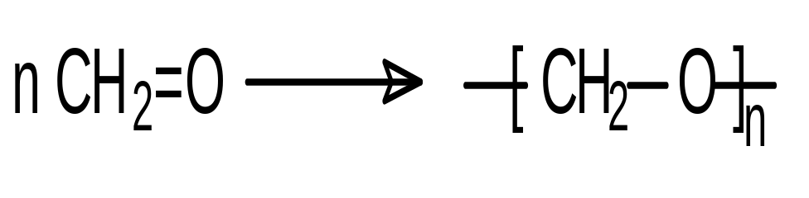
1.4.2 加聚反应
四氟乙烯，甲醛等一些不饱和单体也能聚合生成非常有用的聚四氟乙烯、聚甲醛等高分子材料：

Slide 43
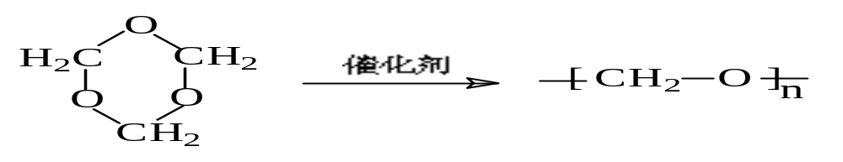
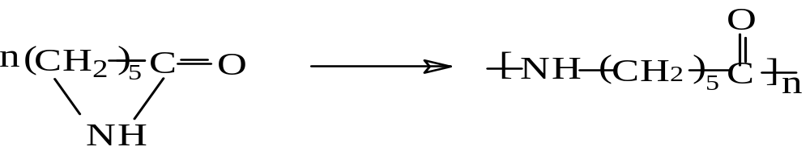
1.4.3 开环聚合反应
某些环状化合物在催化剂存在下，开环聚合生成高分子量的线型聚合物。例如，聚甲醛是通过三氧六环单体开环聚合制备的，已内酰胺聚合生成尼龙－6，环氧化物开环生成聚醚等等：

Slide 44
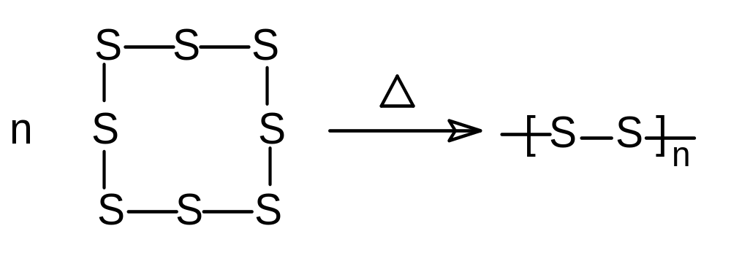
无机环状化合物的开环聚合
很多无机环状化合物也能开环聚合，例如下列一些反应能生成长链高分子，八硫环生成聚硫橡胶，

Slide 45
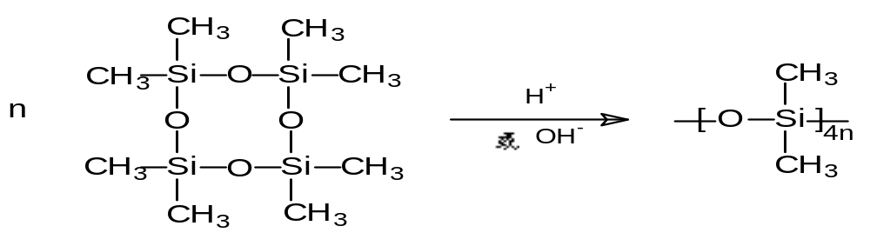
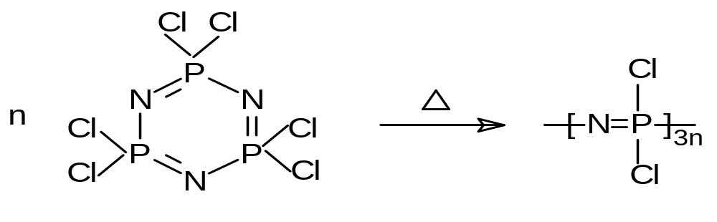
八甲基环四硅氧烷开环聚合生成聚甲基硅橡胶，
六氯环三磷腈（三聚氯化磷腈）生成聚二氯化磷腈，它们均是无机橡胶材料：

Slide 46
1.4.4 高分子转化反应
高分子转化反应------使一种高分子化合物
变成性质各异的另一种高分子化合物
（1）利用和改性天然高分子。
（2）合成高分子中最为典型的则是维尼纶的制备。 醋酸乙烯酯单体----聚醋酸乙烯酯，
经醇解转化成-----聚乙烯醇，
然后纺丝成纤维，为了增加抗水溶性，
再经甲醛处理-----聚乙烯醇缩甲醛(维尼纶)。
随着高分子反应的开发，经高分子反应改性的新高分子材料将不断出现。

Slide 47
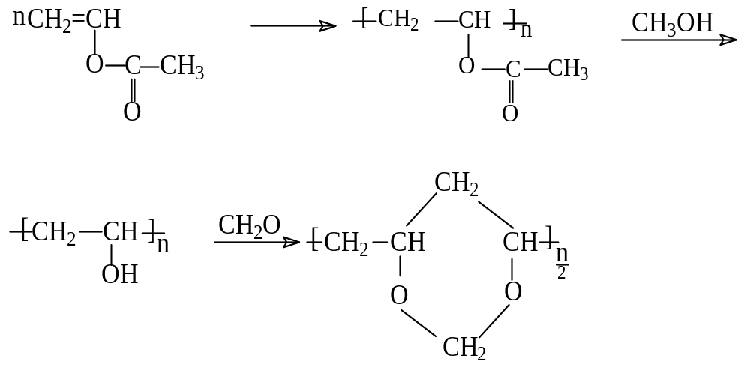
维尼纶： 聚醋酸乙烯酯 聚乙烯醇
聚乙烯醇缩甲醛

Slide 48
1．5 聚合物的分子量和分子量分布
聚合物-----作为结构
材料，必须具有优良的
机械性能。
低分子量的化合物：
气体、液体或脆性固体，
只有分子量很高的
聚合物才具有高的机械
强度，所以分子量是聚
合物的重要结构指标。 图1－3 聚合物力学强度
－分子量关系
机 械 强 度
C
B
A
分子量

Slide 49
表1－1 常见聚合物分子量的范围
塑料 MW(10⁴) 纤维 MW(10⁴) 橡胶 MW(10⁴)
低压聚乙烯 6～30 涤纶 1.8～2.3 天然橡胶 20～40
聚氯乙烯 5～15 尼龙66 1.2～1.8 丁苯橡胶15～20
聚苯乙烯 10～30 维尼纶 6～7.5 顺丁橡胶25～30
聚碳酸酯 2～6 纤维素 50～100 氯丁橡胶10～12
合成聚合物时，必须控制分子量。太小性能不好，太大并不能进一步提高性能，反而会引起加工困难，因为聚合物的加工性能也与分子量有关。

Slide 50
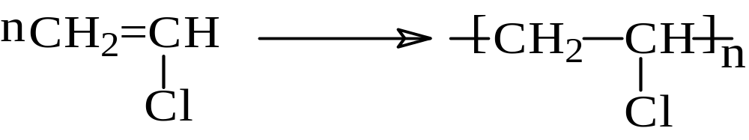
1.5.1 聚合物的平均分子量
由单体，例如氯乙烯，聚合生成聚氯乙烯。由于反应的随机性，使得每一个分子的聚合度 n 都不相同，因此聚合物是由大大小小的高分子同系物组成：
n=1,2,3……
测定的分子量-----实际是大小不同高分子混合物分子量的统计平均值，算出的聚合度也是统计平均值。
大小不同分子所占有的相对比例，就是分子量的分布。
聚合物的这种分子量不均一特性称为多分散性。

Slide 51
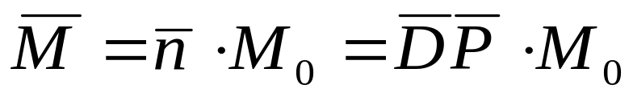
平均分子量和平均聚合度
既然聚合物的分子量是多分散的，则前面的分子量和聚合度的关系式应写成
由于测定分子量的方法有多种，各方法符合不同的统计数学模型，故测得的统计平均值互不相同。为了标明聚合物分子量的测定值是符合哪种统计性质，就有以下几种平均分子量，分别可由相应的几种方法测定得到。

Slide 52
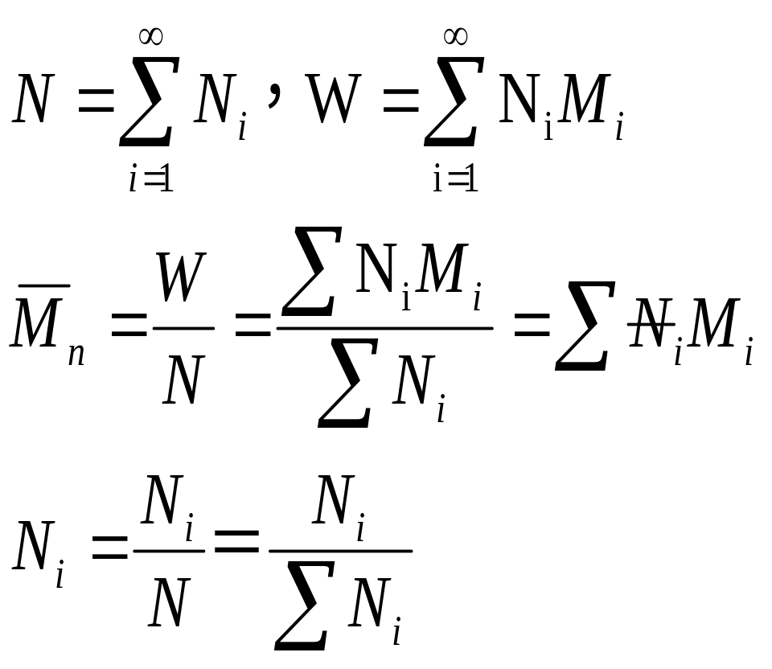
① 数均分子量
冰点降低、沸点升高、
渗透压法和端基滴定法
测定的分子量。
设聚合物试样中，共
有N个大分子，总质量
为W。若其中分子量为
M_{i}的大分子有N_{i}个，其
质量为W_{i}=N_{i}M_{i}，则有
下列关系式：

Slide 53
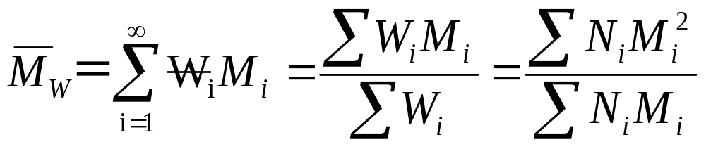
（2）质均分子量
对聚合物的稀溶液用光散射方法测定的是质均分子量，等于分子量乘上相应质量分数的加合。

Slide 54
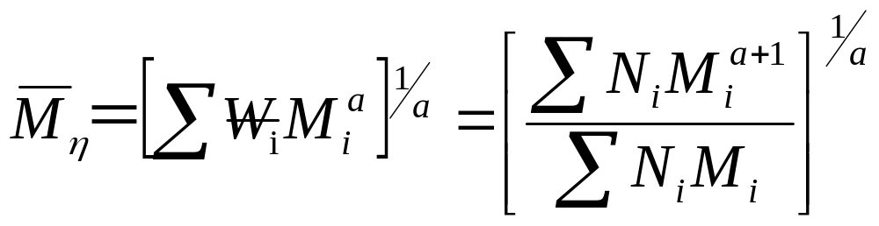


（3）粘均分子量
用聚合物稀溶液的特性粘度测定得到。
其中α为常数，若α＝1，则 = ，一般情况下，0.5<α<0.9。相对而言，粘均分子量较接近质均分子量。

Slide 55
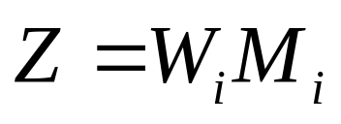
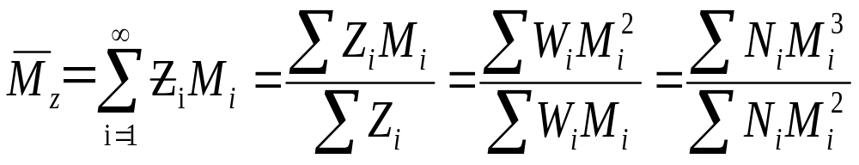
（4）Z 均分子量
用超速离心法测定。Z值的定义为

Slide 56
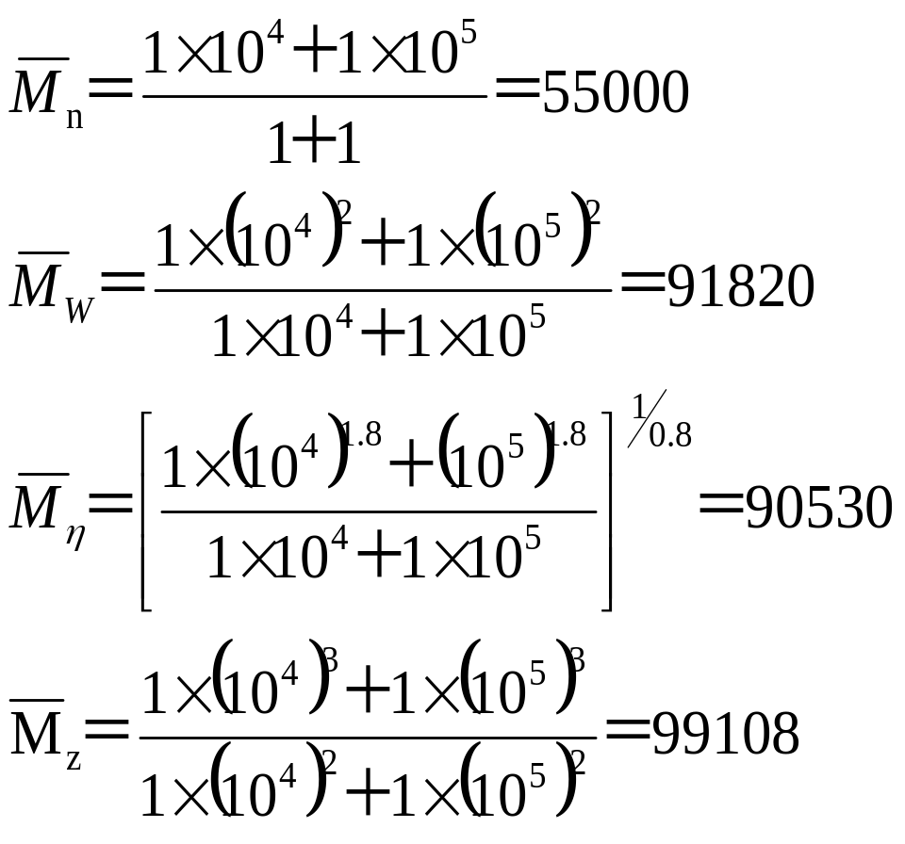
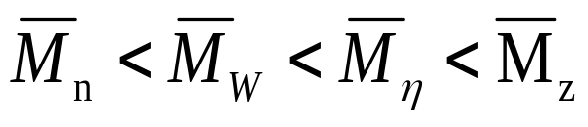
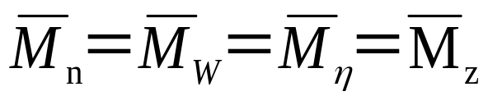
举例说明四种平均分子量。设聚合物样品中各含有1mol的10⁴和10⁵分子量的组分。
由此可见，对于分
子量不均一的聚合物
来说，则有。
若分子量为均一的
聚合物则都相等，即。

Slide 57
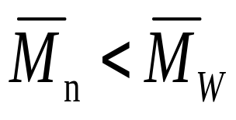
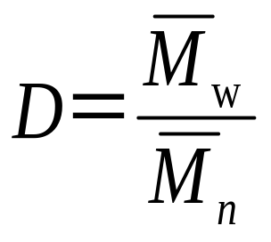
1．5．2 聚合物的分子量分布
聚合物分子量的多分散性，因而 ，
如分散性程度大，则两者的差距更大。
多分散程度有两种表示方法：
（1）分布指数
表示分子量分布宽度的参数D，
定义
D为1时，是均一分子量的聚合物，
D值比1越大, 其分子量分布越宽，
多分散性程度越大。

Slide 58
（2）分子量分布曲线
利用聚合物溶液分级沉淀方法，或者用凝胶渗透色谱，可以测定不同分子量组分所占的相对百分质量，然后作出如图1－4所示的质量分数分布曲线。的相对大小也在图中表示出来。
即使平均分子量相同的聚合物，其分子量分布也可能不同，这是由于分子量相等的各部分所占的比例不一致，所以用分子量分布曲线来表示该聚合物多分散性的程度是更好的方法。

Slide 59
图1－4 聚合物的分子量分布曲线
聚合物的质量分数
分子量

Slide 60
高分子科学教程 (上)
高分子化学
高分子化学课总的安排∶
1. 学时∶ 64
2. 讲课∶ 韩哲文 13楼418室； Tel 3060
Email: zhwhan@ecust.edu.cn
庄启昕，李欣欣, Tel 2464
3. 辅导∶ 庄启昕
4. 方法∶ 上课听讲，记好笔记，完成作业

Slide 61
高分子化学课的重要性∶
1. 重要的专业基础课，
60—70年代， 30%的化学家，
50%的化学系毕业生
专业基知识是必须的，受惠一生
研究生考试是需要的
2. 高分子材料的时代意义，
1). 步入高分子材料时代
2). 高分子材料的发展
3). 合成聚合物的发展历史

Slide 62
美国劳工部的统计资料
1985年美国化学工业职工
无机化工 14.3 万
颜料 20.5 万
肥皂和清洁剂 14.8 万
有机化工 16.4 万
农用化学品 6.0 万
合成高分子材料 102.6 万 (60%)
合计 174.6 万

Slide 63
高分子材料的时代
以材料划分时代
石器时代 原始公社制 50万-10000-4000
年前， 黄帝，尧舜禹
铜器时代 奴隶制 4000 - 2200年前
夏,周，商，春秋
铁器时代 封建制 2200 -- 200年前
战国，秦, -----
高分子材料时代 ？？？ 70

Slide 64
2.3 材料行业的结构变化正步入
高分子材料时代
美国60年代钢铁年产量近1.2亿万吨, 后呈下降趋势，最低达6千多万吨，缓升到目前的9千万吨.
用工程塑料替代金属的趋势正在发展，高分子材料的体积已超过金属材料。到2000年，工程塑料的体积就可和金属材料相当了。

Slide 65
用工程塑料替代金属的趋势 正在发展，预计到2000年
工程塑料
金属塑料
1.0
40
20
0.10
10
5
60
70
80
90
2000
10

Slide 66
美国材料市场过去和未来的经济份额和比重
（单位 10亿美元 billion)
1970 1980 1990 2000
金 属 120 132 135 141
49% 46% 41% 38%
聚合物 36 53 76 96
15% 19% 23% 26%
无机材料 38 45 53 63
16% 16% 16% 17%
其 他 49 55 60 70
20% 19% 20% 19%

Slide 67


Slide 68
1.1.1 合成聚合物的发展历史 (1)
1838-----利用光化学第一次使氯乙烯聚合。
1839-----合成了聚苯乙烯，同年英国的
Macintosh 和 Hancock 和美国的
Goodyear 发现了天然橡胶用硫磺进行硫化，
这能制备出橡皮产品，用作轮胎和防雨布。
1868-----Hyatt 发明了硝基纤维素
1870-----商业化生产赛璐珞的商品。
1893—98-----英国开始生产人造丝，
20世纪初-----合成了苯乙烯和双烯类共聚物，

Slide 69
1.1.1 合成聚合物的发展历史 (2)
1907-----德国开发了酚醛树脂。
1930-----高分子概念已被承认。
1929-----Dupont 公司的 Carothers 系统研究
缩聚, 并发展了大分子理论。开发了聚酰胺
和聚酯的合成
1931-----出现了聚甲基丙烯酸甲酯，
1936-----聚醋酸乙烯酯和聚丁酸乙烯酯做安全
玻璃，
1937-----德国开始了工业生产聚苯乙烯，
1938-----出现了商业生产尼龙－66。

Slide 70
1.1.1 合成聚合物的发展历史 (3)
1939-----开发聚氯乙烯和脲醛树脂，
美国开始了聚硫橡胶和氯丁橡胶的生产。
1930--40----近代高分子化学蓬勃发展。
1939----聚丁二烯橡胶，丁腈橡胶，聚氨酯。
1941----丁苯橡胶，丁基橡胶，丁钠橡胶，
含氟聚合物。
1945--60，高分子化学和工程快速发展。
1947—48--环氧树脂和ABS塑料。
1950----聚酯和聚丙烯腈纤维, 聚硅氧烷。

Slide 71
1.1.1 合成聚合物的发展历史 (4)
50年代--Ziegler和Natta的定向聚合，
高密度线型聚乙烯、等规立构聚丙烯等。
Szwar负离子活性聚合。丁苯嵌段共聚物
聚甲醛、聚碳酸酯、聚氨酯泡沫塑料，顺式聚异戊二烯，顺式聚丁二烯，乙丙橡胶，聚酰亚胺，聚苯醚，聚砜等。
近年来，合成高分子化学向结构更精细、性能更高级的方向发展。如超高模量、超高强度、难燃性、耐高温性，耐油性等材料，生物医学材料，半导体或超导体材料，低温柔性材料等及具有多功能性的材料。

Slide 72
1.1.2 高分子科学的发展历史 (1)
1826---Faraday, 天然橡胶, 化学式为C₅H₈，
每一个单元含有一个双键，
通过双键引入次价结合，
成为不同于小分子化合物的聚集体。
CH₂-C=CH-CH₂
CH₃
1839---Simon, 苯乙烯液体加热后可变成聚苯乙烯，
1877---Kekule, 提出与生命有关的天然有机物
蛋白质、淀粉、纤维素等应具有长链结构。

Slide 73
1.1.2 高分子科学的发展历史 (2)
1879---发现了异戊二烯的聚合现象，
1880---发现了甲基丙烯酸甲酯的聚合现象等等。
高分子的一些物理化学行为
解释为小分子聚集成胶体状态的性质。
1929---Staudinger发表了“论聚合作用”，聚合是
小分子以共价键结合，形成长链大分子的过程，
高分子溶液性质是长链大分子的“分子胶体”的
行为，不同于小分子缔合形成的胶束状态。
此后，由于 Staudinger 的系列研究，在与胶体缔合
学说论争中建立了大分子概念，1953,以“链状大
分子物质的发现”而荣获诺贝尔化学奖。

Slide 74
1.1.2 高分子科学的发展历史 (3)
高分子学说的建立是廿世纪最伟大科学进展之一，
1929--- Carothers逐步缩合生成高分子化合物。
1935---合成纤维－尼龙。
1930---Kuhn首次把统计理论用于高分子，
得到了长链高分子的分子量分布曲线。
1939---Gauth，Mark和Kuhn分别讨论了高分子链的
构象统计，建立了橡胶弹性统计理论的基础，
结合分子量和分子量分布，聚合物结晶和取向等
结构和性能测定方法的建立和完善，从而奠定
了高分子物理学的基础。

Slide 75
1.1.2 高分子科学的发展历史 (4)
廿世纪50年代 Ziegler和Natt 发明了配位定向聚合，1965年这两位科学家以“关于有机金属化合物及聚烯烃的催化聚合的研究”获得了诺贝尔化学奖。
另一位高分子科学奠基人Flory，在1974年以“高分子物理化学的理论与实验方面的基础研究”获得诺贝尔化学奖。
廿世纪60年代，高分子科学的发展进入了一个转折点，从基础规律性研究转向设计创

